Slide 1
Der Qualipass in Stichpunkten
-Zielsetzung –Allgemeine Regelungen zur Vergabe von credit-points-Durchführungsbestimmungen-
Ansprechpartnerin:
Fr. Schirrmann

Slide 2
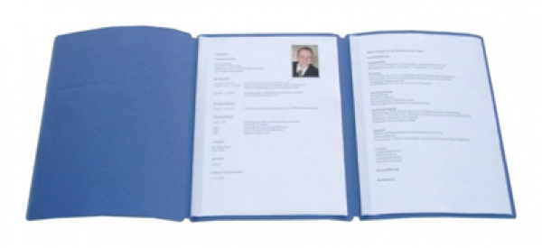
Qualipass – Nachweis erworbener Kenntnisse und Fähigkeiten
Qualipass
Max Mustermann
Geb. 22.02.1994 in Speyer
Der Qualipass dokumentiert außerunterrichtliches Engagement und anspruchsvolle Zusatzkompetenzen.
Er dient dem Nachweis erworbener Kenntnisse und Fähigkeiten für Bewerbungen an Bildungseinrichtungen, Hochschulen und Betrieben.
Weiterhin ergibt sich für unsere Schüler eine zusätzliche Motivation zu außerunterrichtlichem Engagement.

Slide 3
Qualipass – Nachweis erworbener Kenntnisse und Fähigkeiten
Jährlich dokumentiert werden Aktivitäten
die am Gymnasium im PAMINA-Schulzentrum Herxheim erbracht wurden ( ab Klasse 7) und
die im Aufwand mindestens einer einstündigen AG entsprechen oder eine besondere Qualität besitzen (z.B. erfolgreiche Teilnahme an Wettbewerben, Preise, Auszeichnungen, Facharbeit...).
Qualipass
Max Mustermann
Geb. 22.02.1994 in Speyer

Slide 4
Vier Kompetenzbereichen zum Erwerb von credit-points
AG Offene
Werkstatt
Jugend forscht
Volleyball AG
AG Generationen
füreinander
Chor
Praktikum bei bio-Lab
SV-Vertreter
Unser Gymnasium bietet ein vielfältig attraktives Angebot, außerunter-richtliche Zusatz-qualifikationen zu erwerben...
MINT-Kompetenz
Schülerwett-
bewerbe
Europakompetenz
Schüleraustausch
Und vieles, vieles mehr ...
Unesco
-AG
Teilnahme
am
Musical
Sportkompetenz
Kulturkompetenz
Big Band
Facharbeiten
Klassenpaten
Zusätzliche moderne Fremdsprache
Leichtathletik
Zertifizierter Abschluss
in einer Fremdsprache
Robotik AG

Slide 5
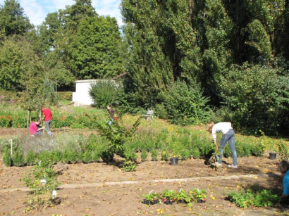
Was müssen die Schüler tun?
Am Ende des Schuljahres Nachweisformular beim Sekretariat abholen oder downloaden
Nachweisformular ausfüllen
Max Mustermann
Während des Schuljahres außerunterrichtlich aktiv sein
Unesco AG
AG-Teilnahme
SOK
5cp
Pah Pah
Unterschrift der betreuenden Lehrkraft einholen
Formular in den letzten beiden Wochen vor und spätestens in den ersten beiden Wochen nach den Sommerferien im Sekretariat abgeben
Qualipass nach den
Herbstferien entgegennehmen

Slide 6
AG
Regelmäßige Teilnahme
Engagement über die AG-Stunde hinaus
Herausragende Leistungen im Rahmen der AG
5cp
10cp
15cp
Schüler-wettbewerbe
Ergebnisse
Wahlfach
(Klasse 9/10)
regelmäßige Teilnahme
Notenbereich gut/sehr gut
10cp
5cp
Regelungen zur Vergabe von credit- points
Facharbeit
(MSS12)
Notenbereich gut
Notenbereich sehr gut
15cp
20cp
BLL
(MSS 12)
Notenbereich gut
Notenbereich sehr gut
20cp
30cp

Slide 7
Infos zum Qualipass
Regelungen zur Vergabe von credit- points
Bescheinigt werden Aktivitäten,
die im Aufwand mindestens einer einstündigen AG entsprechen oder eine besondere Qualität besitzen (z.B. erfolgreiche Teilnahme an Wettbewerben, Preise, Auszeichnungen, Facharbeit...).
Weiterhin können für ein Schuljahr nicht mehr als sieben Aktivitäten bescheinigt werden. Legt man die beschriebenen Kriterien zugrunde sollte dies ausreichen.
Die ausgefüllten Nachweisbögen sollten wenn möglich vor Schuljahresende beim Sekretariat abgegeben werden, damit sie in den Ferien bereits erfasst werden können. Weiterhin ist es am Schuljahresende am einfachsten die Unterschriften, z.B. in der letzten AG-Stunde zu holen.
Nachträglich können Eintragungen in den ersten beiden Wochen des nächsten Schuljahres vorgenommen werden, anschließend werden keine Bescheinigungen mehr erstellt oder ergänzt. Diese Frist wurde zum Schuljahr 11/12 deutlich verkürzt, um die Qualipässe, wie vielfach gewünscht, früher erstellen zu können

Slide 8
Zertifikat
Erreicht ein/e Schüler/in in einem der vier Kompetenzbereiche in der Summe 100 Punkte, kann diese Kompetenz mit einer zusätzlichen Urkunde bescheinigt werden.

Slide 9
homepage
Qualipass
Der Qualipass hat sich bereits als Hilfsmittel für unsere Schüler bei Bewerbungen bewährt.
Ansprechpartnerin:
Fr. Schirrmann

